Slide 1
Forskningsbaserad tillgänglighetsplanering i befintligt bostadsbestånd
Oskar jonsson, fil. Dr. i Industridesign, CASE, Lunds universitet

Slide 2

Tillgänglighet är ett komplext begrepp
Relationen mellan en individs funktionella förmåga och miljöhinder
Det går inte att uttala sig i generella termer kring om en boendemiljö är tillgänglig eller inte…
… utan man måste också fråga sig för vem den är tillgänglig

Slide 3
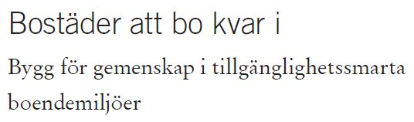

Bakgrund:
Betänkande av Utredningen om bostäder för äldre
Forskning om utformning av bostäder ur ett tillgänglighetsperspektiv
Tillgänglighetsinventeringar
Aktuell och lättillgänglig information om utbud av bostäder med god tillgänglighet
Nationellt system för tillgänglighetsmärkning

Slide 4
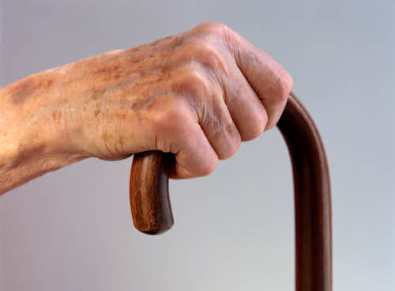
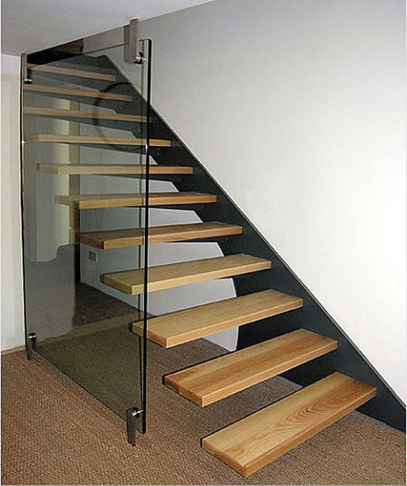
Bakgrund:
Housing Enabler
Forskningsbaserat instrument för bedömning och analys av tillgänglighetsproblem i boendet
  Vilar på mer än 20 års forskning och användning
  Har realiserats i samverkan med användare inom omsorgs- och bostadssektorn
  Kraven är satta i enlighet med riktlinjer i handboken Bygg-i-kapp handikapp
  En av instrumentets fördelar är att det ger ett kvantitativa mått på tillgänglighet

Slide 5
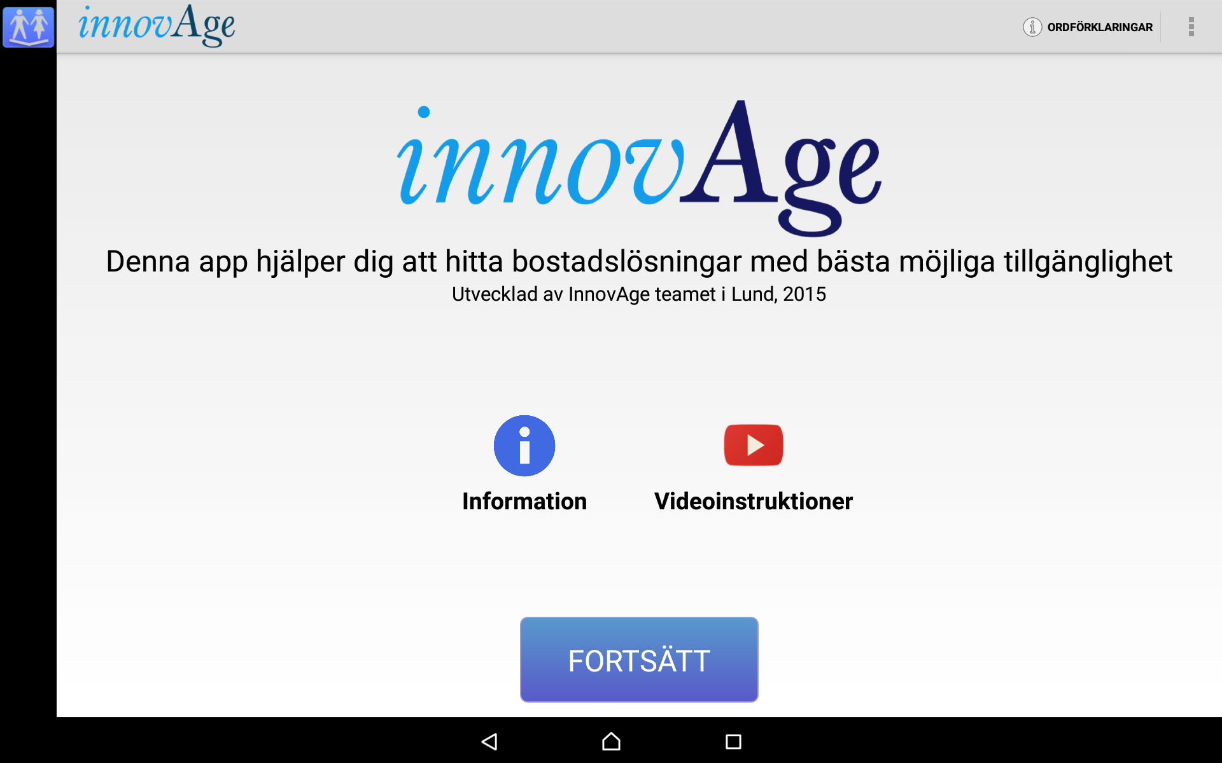
Bakgrund:
App utvecklad i samverkan med användare
Mål: Stödja äldre att jämföra och utvärdera olika bostadsalternativ
Vision: Stödja äldre till att bli mer kritiska som konsumenter

Slide 6
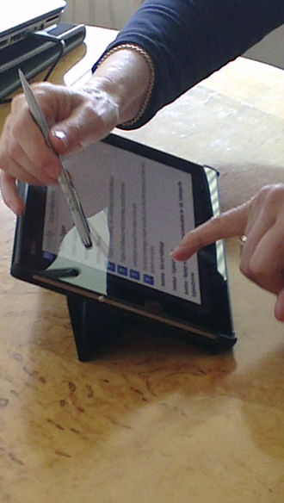
Projektidé
Utveckla ett forskningsbaserat beslutsstödsystem för förbättrad tillgänglighet i befintligt bostadsbestånd
I nära samverkan med olika parter:
  CASE, Lunds universitet
  Avdelningen för Byggproduktion, LTH
  Bostadsföretag
  Kommun
  Mjukvaruföretag

Slide 7
Beslutsstödsystemets nytta
Att genomföra giltiga och tillförlitliga tillgänglighetsinventeringar baserade på forskning
Att ta fram detaljerad kunskap om tillgänglighetsproblem i befintligt bostadsbestånd
Planering och genomförande av tillgänglighetsskapande åtgärder
Informationsspridning till medborgare
DATABAS

Slide 8
Tillgänglighetsproblem i bostäder från olika byggnadsår för profiler som representerar grupper av äldre människor med funktionella begränsningar
Profil I | Begränsad rörelseförmåga, begränsad förmåga i armar och händer, beroende av gånghjälpmedel och synnedsättning
Profil II | Begränsad rörelseförmåga, begränsad förmåga i armar och händer och beroende av gånghjälpmedel
Profil III | Begränsad rörelseförmåga och begränsad förmåga i armar och händer
Profil IV | Endast begränsad rörelseförmåga
Notes:
In order to arrive at more generalizable results, we did not use person-related data of the individuals actually living in the dwellings
Instead, to analyse accessibility problems at population level we used four functional profiles of different complexity to represent large groups of older people
Profile I: limitations in movement only
Profile II: limitations in movement and upper extremity
Profile III: limitations in movement, upper extremity and dependence on mobility devices
and Profile IV: limitations in movement, upper extremity, dependence on mobility devices and visual impairment.
To explore and estimate the accessibility problem score for all profiles in all dwellings, each functional profile was combined with the environmental barriers present in each dwelling.

Slide 9
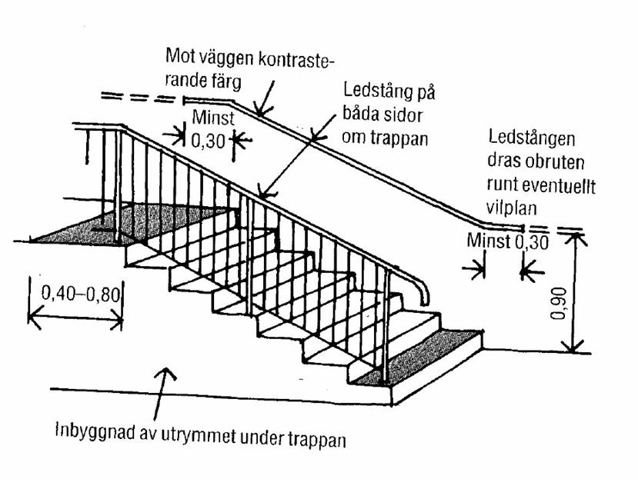
Resultat av bedömningar som representerar 414 lägenheter i Lund
Genomsnittligt antal miljöhinder
Utomhus kring fastigheten | 32 %
Entréer | 24 %
Inomhus | 40 %
Totalt | 34 %
Notes:
…….increase the participation of older people in questions that influence the design and provision of housing to assure their housing situation supports their health and quality of life. This will be accomplished by developing and testing an evidence-based product that identifies accessible housing environments for older people, in particular those with disabilities.
Research circles aim: To deepen the knowledge about how older people and people aging with disabilities in different European countries perceive their needs and expectations regarding housing options.
Specifikt
Att alstra ny kunskap om olika aspekter av tillgänglighet i boendemiljön från ett brukarperspektiv, genom att aktivt engagera representanter för den äldre delen av befolkningen och aktörer inom bostadsförsörjningen att bidra med sina erfarenheter, reflektioner och visioner.
Frågeställningar
Vetenskapliga frågeställningar är vilka behov, önskningar och förväntningar dessa brukarrepresentanter har på en framtida produkt som ska kunna stödja och hjälpa dem, med avseende på tillgängligheten i boendet.

Slide 10
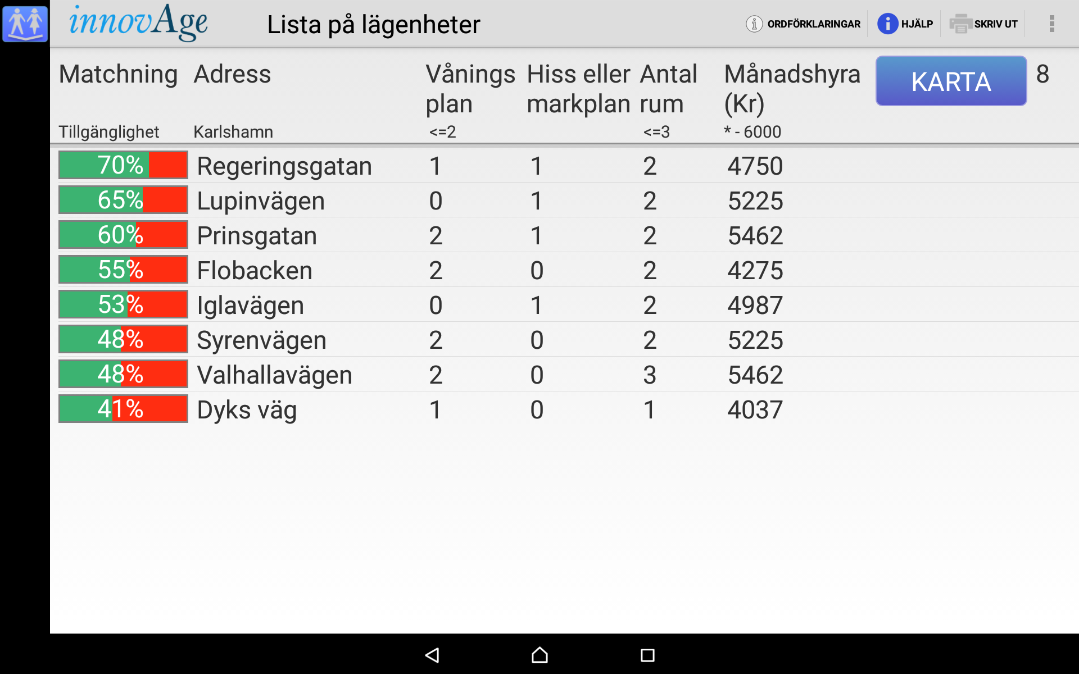
Detaljerad och tillförlitlig information om bostäder med god tillgänglighet
Informationsspridning om utbud av bostäder med matchande tillgänglighet
Tillgänglighetsdeklaration
Anvisning av särskilt anpassade bostäder

Slide 11
Beslutsstödsystemet kan bidra till:
Effektiva strategier för tillgänglighetsskapande åtgärder
Samverkan mellan aktörer inom omsorgs- och bostadssektorn
Att hålla nere omsorgsbehovet
Minskat behov av kostsamma åtgärder i efterhand
Att skapa positiva flyttkedjor
Att skapa hälsofrämjande miljöer för alla

Slide 12

Tack för uppmärksamheten!
oskar.jonsson@med.lu.se

